Slide 1
Korleis kan idretten og kommunen
jobbe saman for mangfald og mot rasisme
Fagdag om muslimhets og antisemittisme i Trøndelag
Falstadsenteret, Levanger, tysdag 25. oktober 2022
Håvard B. Øvregård
Seniorrådgjevar,
Norges idrettsforbund og olympiske og paralympiske komité

Slide 2
Idrettens visjon:
Idrettsglede for alle

Slide 3
93 %
Hvor mange i alderen 13–18 år som har vært med i et idrettslag gjennom oppveksten. Prosent. N=154 181
NOVA Rapport 2/2019
Anders Bakken: Idrettens posisjon i
Ungdomstida.
side 49

Slide 4
Føremålet for norsk idrett
§ 1-2 Formål (NIFs lov)
NIF skal arbeide for at alle mennesker gis mulighet til å utøve idrett ut fra sine ønsker og behov, og uten å bli utsatt for usaklig eller uforholdsmessig forskjellsbehandling. […]

Slide 5
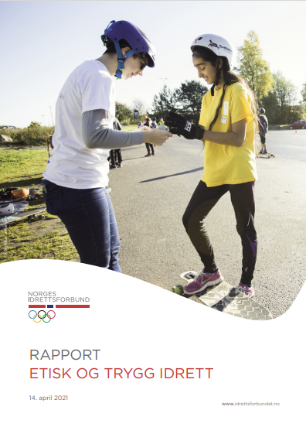
Etiske leveregler (2021)
En inkluderende og likeverdig idrett
«Idretten skal være en inkluderende arena der alle er like mye verdt, føler tilhørighet og opplever gjensidig respekt. Vi skal speile mangfoldet i samfunnet og aksepterer ikke negativ diskriminering. Alle skal, uansett forutsetninger og ambisjoner, få delta i og påvirke beslutninger som gjelder dem.»

Slide 6
Idretten Vil!
3. Idretten vil skape et idrettstilbud som inkluderer og er tilrettelagt for alle

Slide 7
Spegle mangfaldet i samfunnet
«Norges idrettsforbund har som mål å ta vare på mangfoldet i samfunnet inn i idretten, slik at norsk idrett speiler det samfunnet den er en del av og der ingen skal ekskluderes.»

Slide 8
- Hjå oss er alle velkomne - Vi nektar ingen å delta!
Idrettsglede for alle
Teori eller praksis?
- Men er idrettsgleda for alle?

Slide 9
Idretten Skal! 2019-2023
«Idretten skal på alle nivåer praktisere nulltoleranse for enhver form for diskriminering og trakassering»

Slide 10
Idretten Skal! 2019-2023
«Idretten skal på alle nivåer praktisere nulltoleranse for enhver form for diskriminering og trakassering»

Slide 11
Nulltoleranse
=
Det skal alltid ha ein reaksjon

Slide 12
Motiv
Handling
Konsekvens
”Eg meinte
ikkje noko
med det”

Slide 13
Motiv
Handling
Konsekvens
”Det som definerer deg er ikkje din intensjon, men konsekvensen av dine handlingar”

Slide 14
Idretten speglar samfunnet
på godt
og vondt…

Slide 15
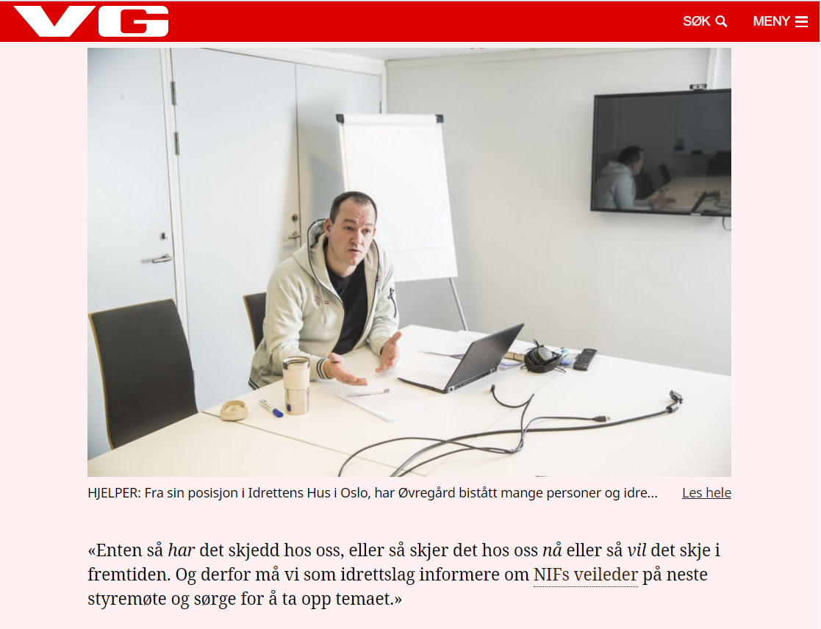
Enten har det skjedd,
eller så skjer det no,
eller så vil det skje
… i ditt idrettslag
VG, 11. februar 2018

Slide 16
Du kan ikkje vere nøytral

Slide 17
Handtering og førebygging
Handtering
Leiarar og trenarar må vere trygge nok til å ta meldingar/saker på alvor og handsame desse raskt og forsvarleg
Førebygging
Leiarar og trenarar må vere trygge nok til å snakke om temaet med kvarandre og utøvarane

Slide 18
2020

Slide 19
Fredag 5. juni 2020
15.000 i demonstrasjon i Oslo
Største antirasistiske demonstrasjon sidan drapet på Benjamin Hermansen i Oslo i 2001

Slide 20
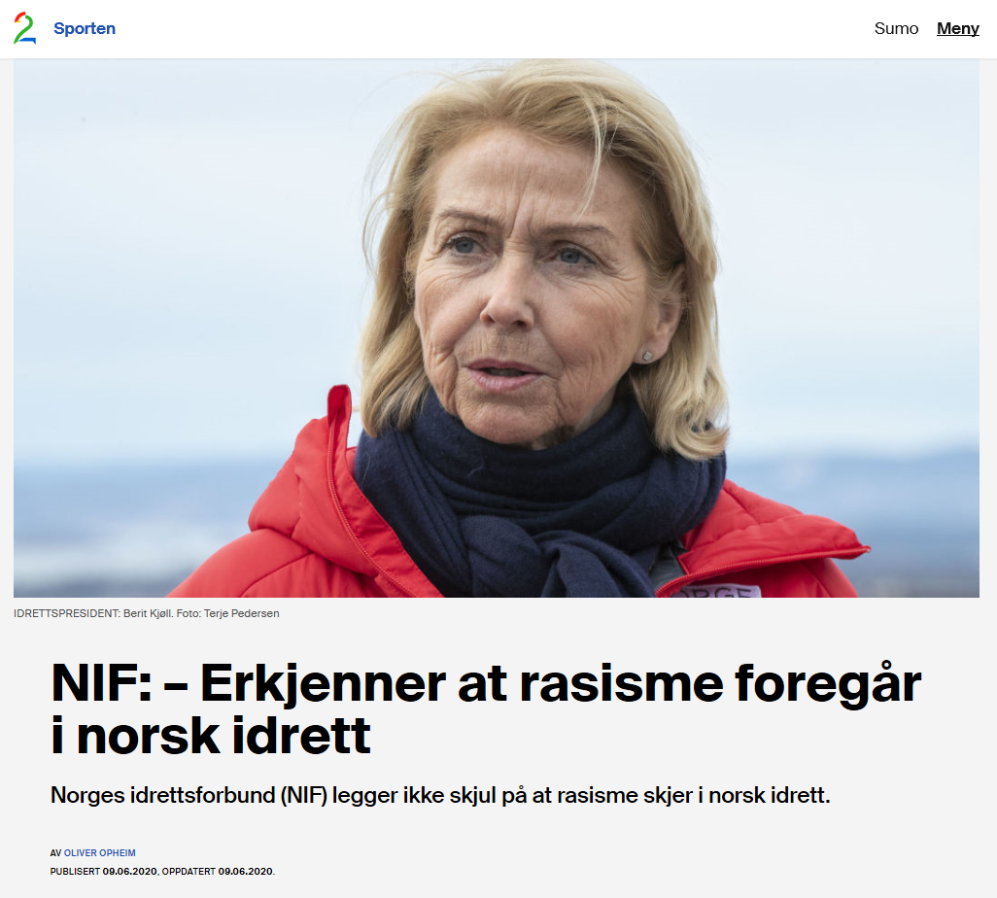
Fredag 5. juni 2020
Leiarmøte i NIF
Resolusjon om rasisme i idretten

Slide 21
Ledermøtet i NIF, 5. juni: Idretten erkjenner at rasisme og diskriminering skjer i det norske samfunnet og i norsk idrett.
Ledermøtet forventer at alle organisasjonsledd følger opp idrettens vedtak om nulltoleranse for rasisme og diskriminering, og jobber aktivt for at idrettslagenes medlemmer og ansvarspersoner gjenspeiler mangfoldet i lokalsamfunnet.

Slide 22
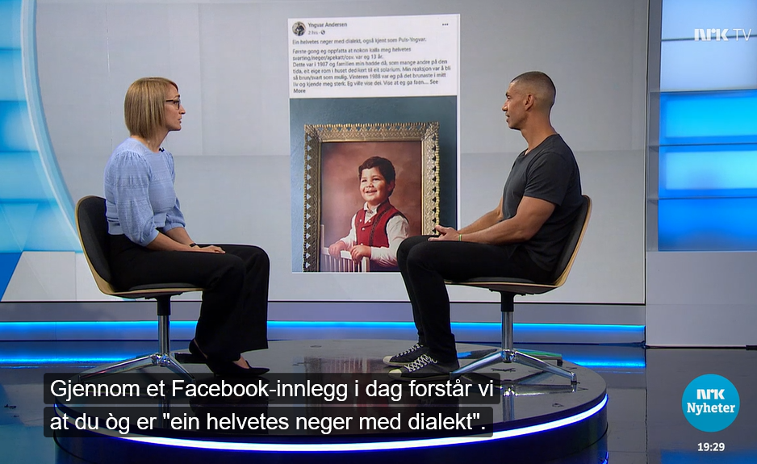
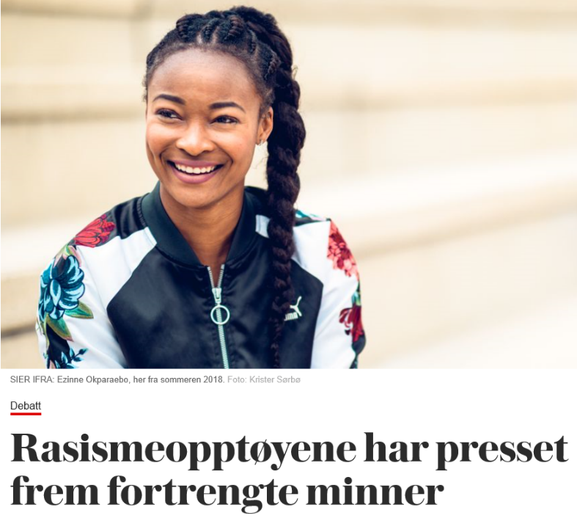
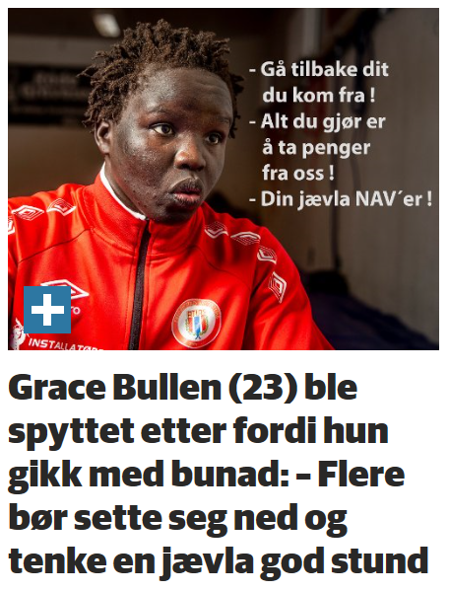
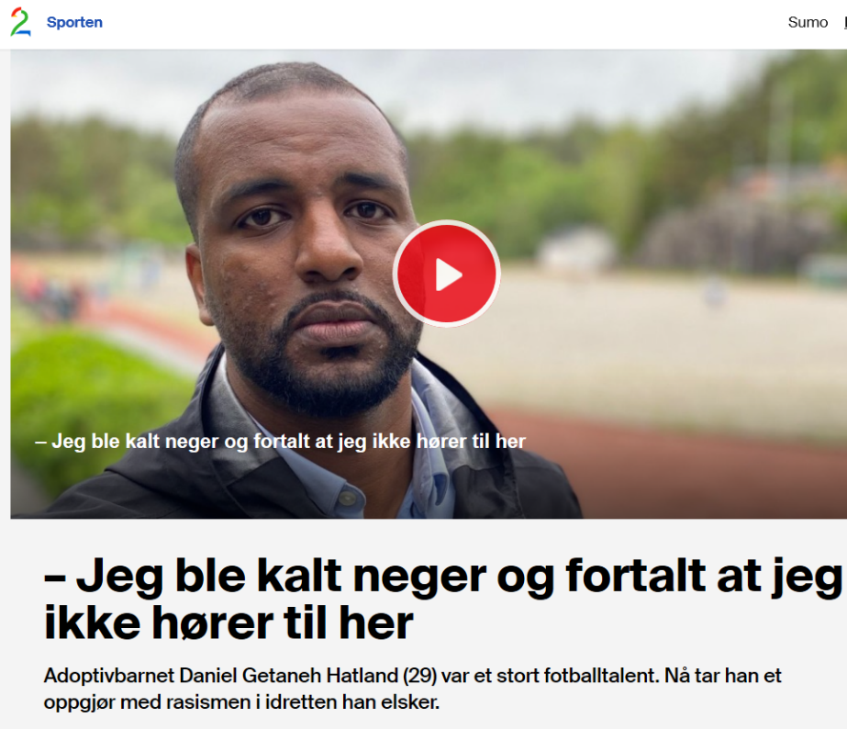
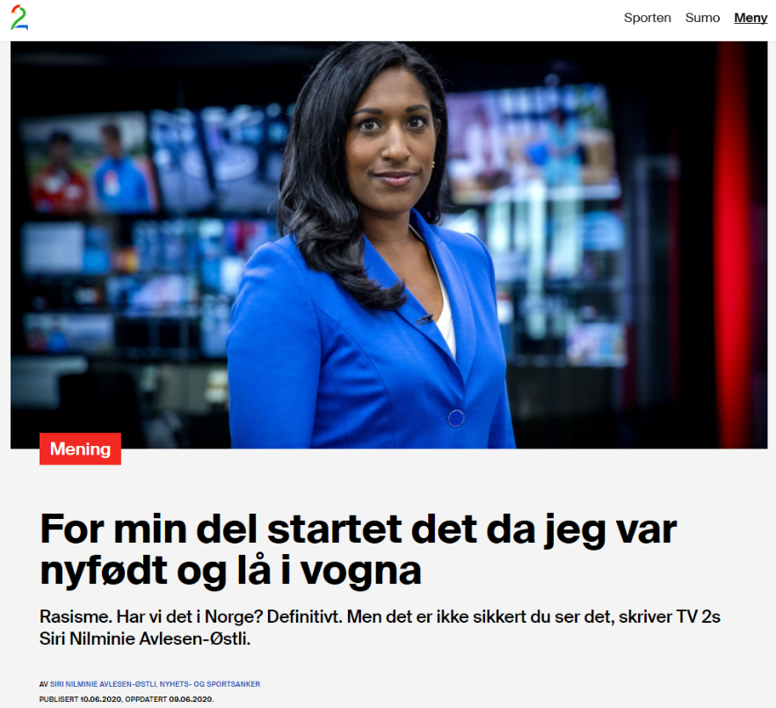
Notes:
LEKKJER:
Daniel Getaneh Hatland (TV2): https://www.tv2.no/a/11489042/
Yngvar Andersen (NRK): https://www.nrk.no/norge/puls-yngvar-var-13-ar-forste-gang-han-ble-kalt-_helvetes-svarting_-1.15046551 Siri Nilminie Avlesen-Østli (TV2): https://www.tv2.no/a/11489429/
Ezinne Okparaebo (VG): https://www.vg.no/nyheter/meninger/i/4qMmve/rasismeopptoeyene-har-presset-frem-fortrengte-minner Grace Bullen (Fredrikstad Blad): https://www.f-b.no/grace-bullen-23-ble-spyttet-etter-fordi-hun-gikk-med-bunad-flere-bor-sette-seg-ned-og-tenke-en-javla-god-stund/s/5-59-1876902

Slide 23
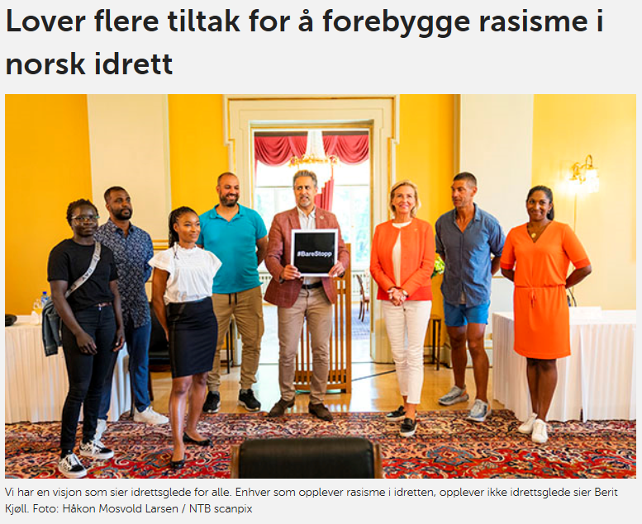
18. juni
Idrettspresidenten med tiltak:
Kartlegging / kunnskapsbasis
(som for kjønn i 2017)
Rettleiar for handtering
(som for vold og truslar, og for seksuell trakassering og overgrep)
Informasjon til valnemnder
(kurs/rettleiar)

Slide 24
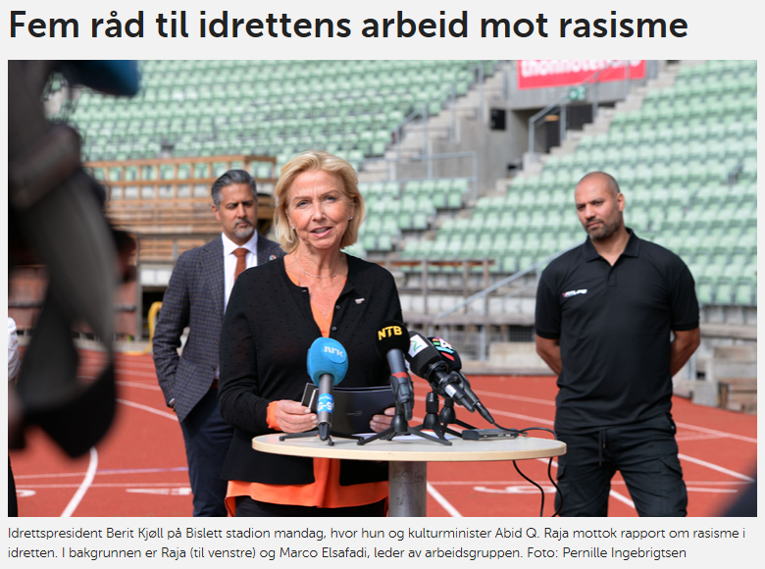
7. september:
Resultat frå arbeidsgruppe
Alle har et ansvar
for å reagere!
Du kan ikke være nøytral til rasisme
Behov for varslingskanal
Aktiv rekruttering av minoriteter til alle idrettens ledd
Holdningsarbeid
Regelverk og håndtering
Kunnskapsbehov

Slide 25
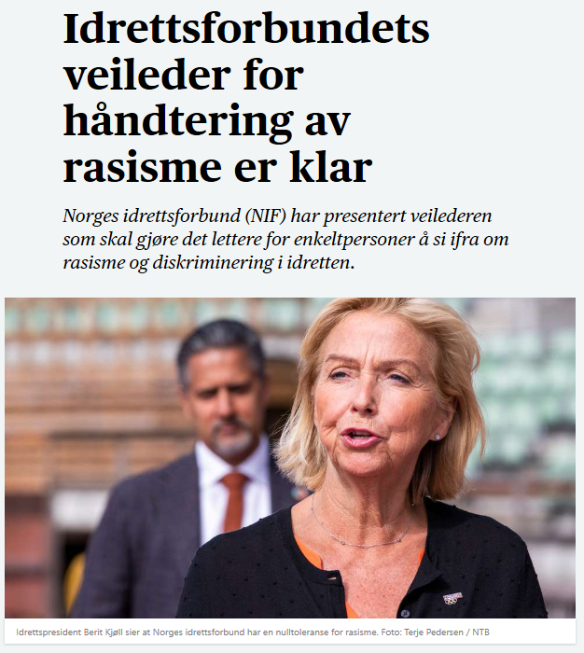
Oppfølging:
Rettleiar
Lansert 30. september
Valnemnder
Tema i oppdatert rettleiar
Tema på kurs/webinar 7. oktober
Kartlegging / Rapport
Spørjeskjema ut haust 2020
Rapport februar 2021

Slide 26
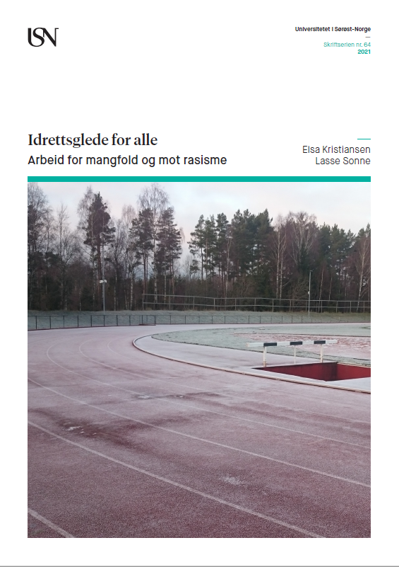
Februar 2021: Rapport

Slide 27
Mangfald

Slide 28
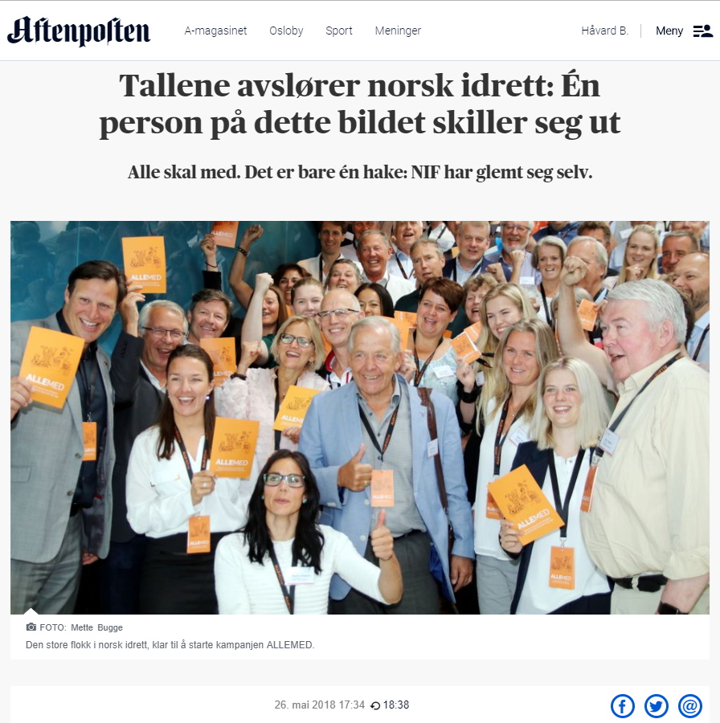
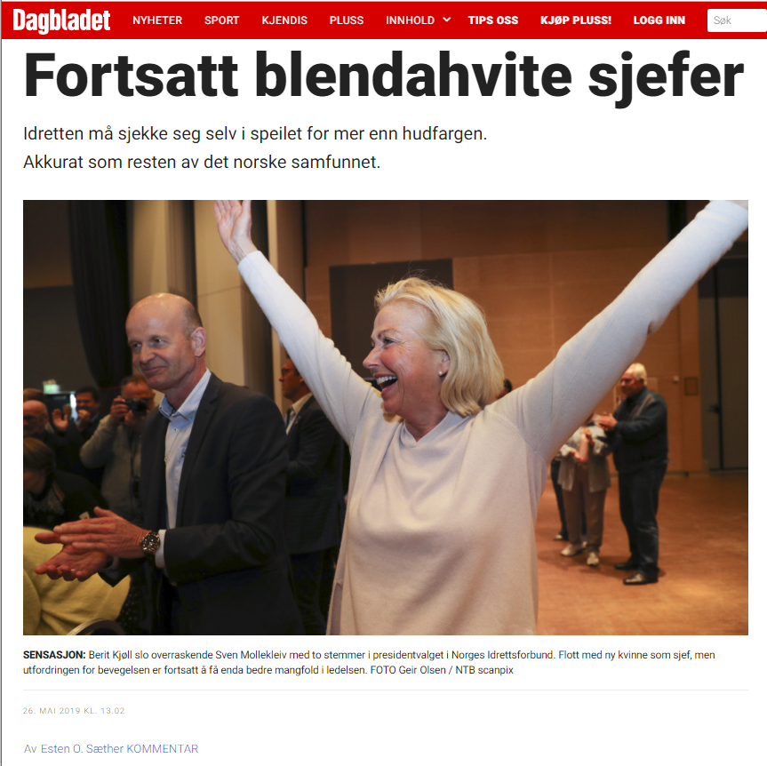

Slide 29
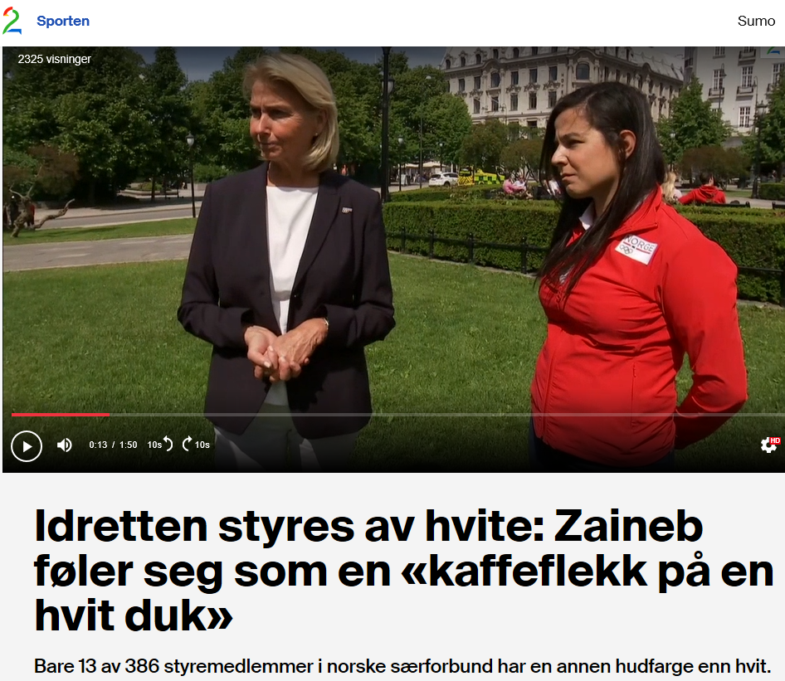
Mangfald på topp?
TV2, 2020:
13 av 386 styremedlemar i særforbund (3,35 %)
VG, 2020:
1 av 105 styremedlemar i eliteserieklubbane (0,95 %)
Akershus IK, 2017:
1,5 % av styremedlemar i idrettslag
Lokallagsundersøkelsene, 2019: (Senter for forskning på sivilsamfunn og frivillig sektor)
8 % av idrettslag har styremedlemar med etnisk minoritetsbakgrunn (5 % i 2009)
Notes:
KJELDER: TV2, 2020: https://www.tv2.no/a/11491150/ VG, 2020: https://www.vg.no/sport/fotball/i/wPal6L/1-av-105-styremedlemmer-har-innvandrerbakgrunn-vi-kan-ikke-fortsette-saann Senter for forskning på sivilsamfunn & frivillig sektor, Daniel Arnesen og Karl Henrik Sivesind: Organisasjonslandskap i endring 2009–2019, Fra ideologisk samfunnsendring til individuell utfoldelse? , side 31, Tabell 13 https://www.samfunnsforskning.no/sivilsamfunn/publikasjoner/hovedfunn/organisasjonslandskap-i-endring/organisasjonslandskap-i-endring.html Akershus IK, 2017: https://www.idrettsforbundet.no/idrettskrets/viken/nyheter/arkiv-akershus/idrett-for-eller-med-innvandrere/

Slide 30
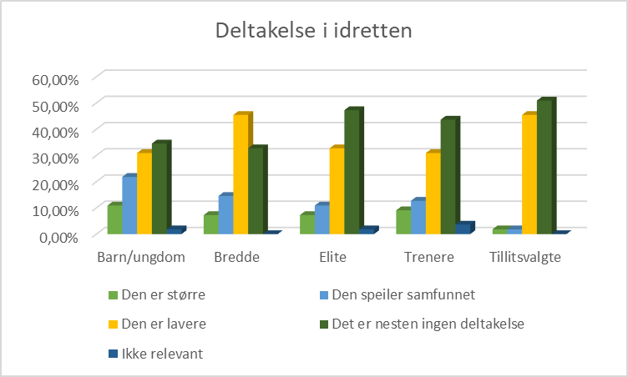

Slide 31
Handtering

Slide 32
Rettleiar for handtering av saker som gjeld rasisme og diskriminering
Skal gjere det lettare å melde ifrå om rasisme og anna diskriminering
for den som har blitt utsett for det
for andre som har registrert / mistenkjer
Skal gjere det lettare for idrettslaga å handtere saker

Slide 33
Saksgang
Politisak?
Saksansvarlege
Møter / saksgjennomgang
MittVarsel
Konklusjon
Mål?

Slide 34
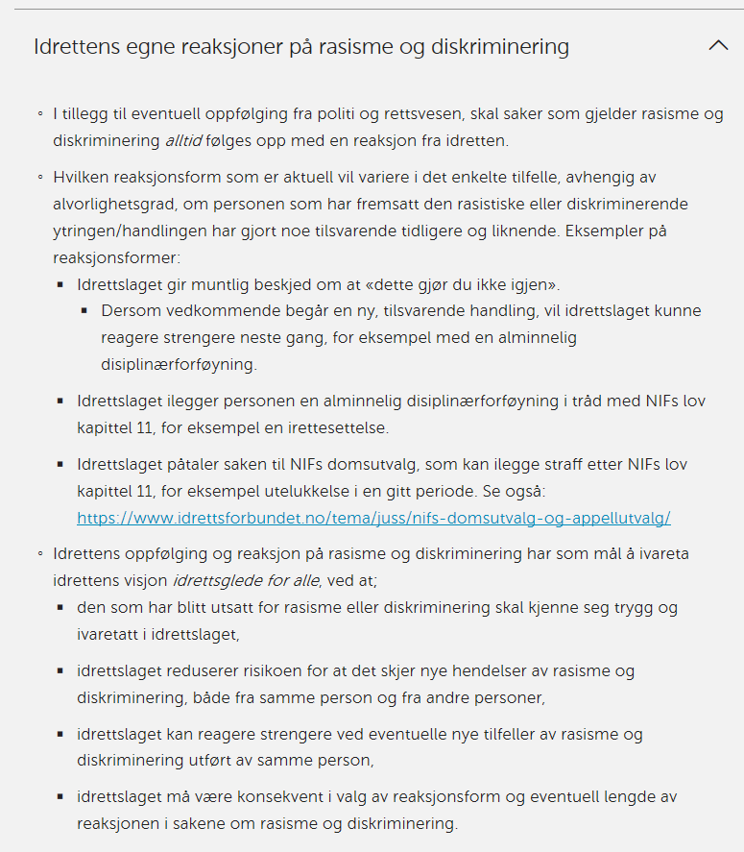
Mål for
handtering:
Den utsette skal kjenne seg trygg og kunne oppleve idrettsglede
Redusere risiko for nye hendingar
Legge til rette for strengare reaksjon ved gjentekne handlingar

Slide 35
Seksuell orientering

Slide 36
Kva kan trenaren gjere?

Slide 37
Slå ned på all homohets

Slide 38
- Kva kan du gjere?
Når du høyrer ord som ”homo”, ”homse”, ”lesbe”, ”soper” etc.
Ta tak i det med ein gong
Spør: ”Kva meinte du med det”?
Ver tydeleg på at homohets / homo som skjellsord ikkje vert akseptert i klubbsamanheng

Slide 39
Gjere det lettare å vere open

Slide 40
”Komme – ut – prosessen”
Frykta for at det verste skal skje
Korleis kan vi redusere denne frykta?
Klar beskjed frå trenar/leiar på førehand

Slide 41
Kva kan trenar/leiar gjere?
Trenar/leiar kan gje eit klart signal på første trening/samling.
Til dømes:
”vi har nulltoleranse for hets, om du er kvit eller svart, homo eller hetero, betyr ikkje noko her”
Viktig å nemne ordet ”homo”
Det tar deg 10 sekund å gjere…

Slide 42
Kva kan kommunen gjere?

Slide 43
Kommunale tiltak
Ta opp temaet
I samarbeidet mellom kommune og idrett
Idrettsanlegg:
Krav om nulltoleranse for diskriminering ved bruk av kommunale idrettsanlegg
Skulen:
Kompetanse hjå kroppsøvingslærarar

Slide 44
Du kan ikkje vere nøytral

Slide 45
Vi skal skape:
Idrettsglede for alle

Slide 46
Håvard B. Øvregård
91 77 31 57 havard.ovregard@idrettsforbundet.no
Norges idrettsforbund og olympiske og paralympiske komité

